Slide 1
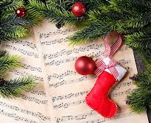
Moje ulubione świąteczne piosenki
prezentacja

Slide 2
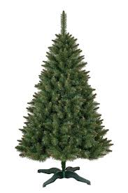

Slide 3
Rockin` around the chrismas tree - brenda lee
Wybrałam tą piosenkę ponieważ mam wrażenie, że bardzo opisuje ducha świąt.
Bardzo lubię również wokal piosenkarki. z którym bardzo się utożsamiam.
Piosenkę tę nagrano 2 lata temu, a już ma ponad 17mln wyświetleń.

Slide 4
All i want for christmas is you – mariah carey
Tą piosenkę wybrałam, ponieważ kojarzy mi się ze zjazdem rodziny, uroczystą kolacją i dużo, dużo śmiechu.
Piosenkarka to jedna z wielu moich idoli.

